Slide 1
Тема недели: «Здоровье»

Slide 2
Беседа с детьми: «Витамины я люблю- быть здоровым я хочу!».
Цель: Расширять представления детей о том, насколько полезны для здоровья многие продукты, и как важно правильно питаться; закрепить названия некоторых овощей, фруктов, ягод; продолжать совершенствовать речь детей и умение отвечать на вопросы; обучать детей умению вести диалог.
-Д/ игра «Огород» - учить узнавать и называть садовый инвентарь растения огорода.
-Д\игры: «Что у меня на тарелке», «Варим суп» - Закрепить название овощей и фруктов, умение узнавать их на ощупь и по описанию, упражнять в умении различать овощи и фрукты.
- Чтение С. Михалков «Про девочку, которая плохо кушала» -Закрепить знания о характерных особенностях овощей, их пользе и значении для хорошего здоровья и настроения.

Slide 3
Лепка: «Фрукты и овощи для игрушек».
Цель: Вызвать интерес к лепке овощей и фруктов. Развивать общую и мелкую моторику. Закреплять умение лепить знакомые предметы круглой и овальной формы, применяя усвоенные ранее приемы (оттягивание, сглаживание, прищипывание).
Расскажите детям, что у игрушек закончились витамины, которые дети вылепили осенью, а свежих фруктов и овощей у них нет. И игрушки вновь обращаются за помощью.
Получив согласие детей помочь игрушкам, предложите, вспомнить, какие фрукты и овощи они больше всего любят, и слепить их.

Slide 4
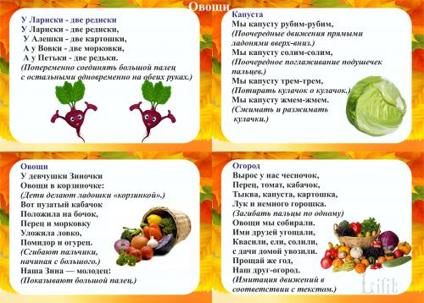
Пальчиковая гимнастика.

